Slide 1
ElasticSearch技术分享
秘密
2021年6月20日
无期
主讲人：张名赫

Slide 2
ElasticSearch发展史：
起源：
Lucene，一个基于java语言开发的Full Text搜索引擎类库，创建于1999年，2005年成为apache顶级开源项目。
Lucene 缺点：
只能基于Java开发语言。类库的学习曲线陡峭；
原生并不支持水平扩展；
需要手动使用Java将其集成到应用程序中，不易于使用。
诞生：
2004年Shay Banon基于Lucene开发了Compass，对Lucene进行了一层封装；
2010年2月，Shay Banon发布了elasticSearch的第一个版本，支持主流编程语言，例如Java、.NET、Python、Ruby、PHP、Go等。

Slide 3
概况
ElasticSearch是一个基于Lucene的java开发的企业级搜索引擎；
支持主流编程语言，例如Java、.NET、Python、Ruby、PHP、Go等；
ElasticSearch是与名为Logstash的数据收集和日志解析引擎、名为Kibana的分析和可视化平台一起开发的，三个产品设计成的解决方案称为Elastic Stack（有兴趣的同学可以自行了解）
通常使用Kibana操作ElasticSearch，可以理解为Navicate操作Mysql
Notes:
支持客户端有如下：https://cwiki.apache.org/confluence/display/KAFKA/Clients

Slide 4
特性
横向可扩展性，动态调整集群规模、弹性水平扩容；
分片机制提供更好的分布特性，同一个索引可分成多个分片，每个分片又可以部署在不同的节点；
准实时搜索，可以查询出1秒前新增或修改的数据；
存储的数据中每个字段均是被索引的数据且可被搜索；
提供复制（replica）机制，一个分片可以设置多个副本，使得某台服务器在宕机情况下，集群照常运行
使用简单，只需一条命令就可以下载文件，很快搭建一个站内搜索引擎。

Slide 5
应用场景
存储：天然支持分布式，具备存储海量数据的能力；
搜索：支持商品搜索、APP搜索及站内搜索等；
监控面板：服务的运行情况，开发自己在业务中埋点，使用kibana图形化展示。包括但不限于：后台接口运行情况、服务器运行情况及JVM运行情况等；
日志分析场景：可以实现日志的实时分析，在elastic的生态中，日志从产生到可访问一般在10秒级，时效性非常高；
许多知名网站使用：如维基百科、百度百科使用es做全文检索和搜索推荐、github做站内搜索、Stack Overflow可以通过报错信息检索对应的答案；
海康HCM平台，普通过车及违法过车数据的分页查询，以及一些关键车牌布控、黑名单布控数据的条件过滤查询。

Slide 6
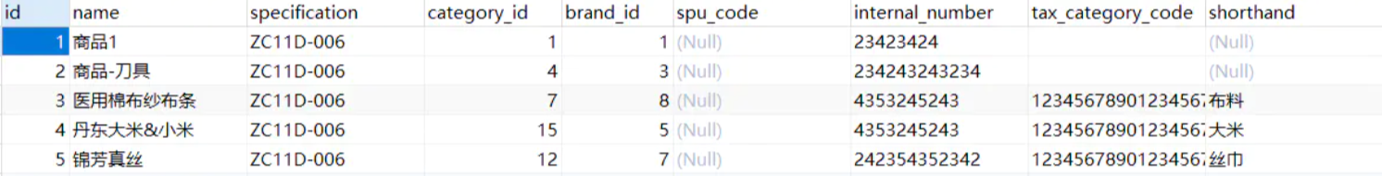
前言
为什么需要使用elasticSearch？
现在关系型数据库（mysql）的commodityDb库的product表中，存有商品的信息。
表结构如下：
此时我们想搜索手机类的商品记录，会这样写SQL：
select * from commoditydb.product t where t.name like ‘手机%’，此时会存在以下问题：
如果数据量大，单表超过百万级别，搜索可能非常耗时；
搜索词无法拆分，%号开头会导致索引失效，因此末尾使用%号，那么譬如“华为手机”是搜索不出来的。
想要近实时查询或者聚合，实现实时与数据库交互，查询刚入库的商品，数据库也有面临崩溃的危险

Slide 7
前言
有小伙伴可能会说：
对name字段，建立索引，也可以加快搜索的速度；或者建立索引后，明确知道要搜索的商品比如“XXX手机”、“XXX手机壳”，也可以加快搜索的速度。
这样会存在什么问题呢？
业务需求搜索的字段是不确定的，那么为了保证此类搜索的效率，我们给每个字段都建立索引。
众所周知，无论建立的索引是聚簇索引或者非聚簇索引，本质都是一棵B+树。海量数据的情况下，每个字段都建立索引，无论是硬盘空间的开销还是维护的成本，都将是非常巨大的。
因此，作为分布式搜索的解决方案，elasticSearch应运而生，使用倒排索引的方案解决上述问题。
有小伙伴可能有疑问，倒排索引是什么？是什么样的结构？怎么实现精确搜索解决上述问题的？是怎么样解决磁盘空间开销和维护成本的问题的？
接下来我们先来简要了解，数据入库存储到es及查询的整个流程，再介绍倒排索引的相关内容。

Slide 8
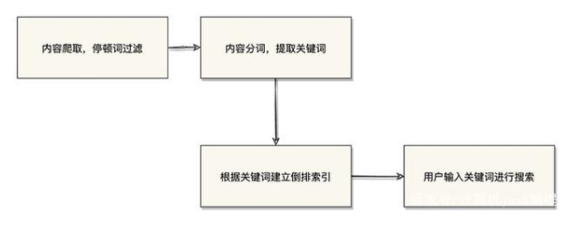
前言
数据插入到查询的大致整体流程如下：
分词器对原始文本进行分词分析，提取关键词；
根据提取的关键词，构建对应的倒排索引，记录每个关键词所在的文档编号及其在文档中的位置等信息；
根据提取的关键词构建对应的JSON对象，保存至es；
根据用户输入的关键词，在倒排索引中找到对应的文档编号；
根据关键词所在的文档编号，找到数据存在的位置（分片、节点），返回对应的JSON对象。
详细的流程，后续章节会一一介绍，此处为了让小伙伴有个初步的印象。

Slide 9
倒排索引
特点：一旦生成，不可更改。
优点：
不用考虑并发写文件的问题，杜绝了锁机制带来的性能问题
一旦读入内核的文件系统缓存（内存），就会驻留。大部分请求可直接请求内存，不会命中磁盘。提升性能。
倒排索引文件使用特定算法压缩存储，节省磁盘和内存空间
通过倒排索引，大大提高了关键词条件搜索的效率
缺点：
需要写入新文档时，必须重新构建倒排索引文件。替换老文件后，新文档才可以被检索，导致文档实时性差。
（实时性差的问题如何解决，可以参考拓展章节）

Slide 10
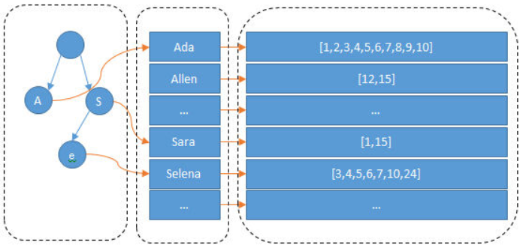
倒排索引
之前有提到，一个分片就是一个Lucene的index。而一个Lucene的index由多个segment文件组成。segment文件中存储的就是倒排索引。
那么，倒排索引的数据结构是什么样子的？
term-index
term-dictionary
posting-list
一个完整的倒排索引，由term-index、term-dictionary和posting-list三种数据结构组成。
为什么倒排索引由这三种数据结构组成？分别存储什么数据？

Slide 11
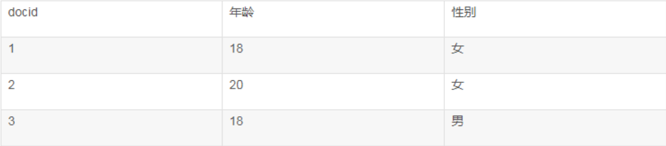
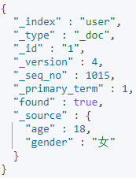
倒排索引
如上图，我们有三行数据，每行数据都是一个document。document之前有介绍过，是一个JSON类型的对象，代表实际存储的一条数据。比如图中展示的数据，实际格式如下：
拓展介绍：
_index代表es的索引名，名为user；
_type代表类型，由于当前版本是7.14，默认一个索引只有一个type，即_doc；
_id即文档的唯一id；
_version代表版本号，_seq_no代表序列号，这两个属性都是用来对文档进行事务控制的，老版本使用_version，新版本使用_seq_no；
_primay_term，与上一个属性一起对事务进行控制；
_found，doucument的是否能被搜索到标志，如果可以是true，否则是false。

Slide 12
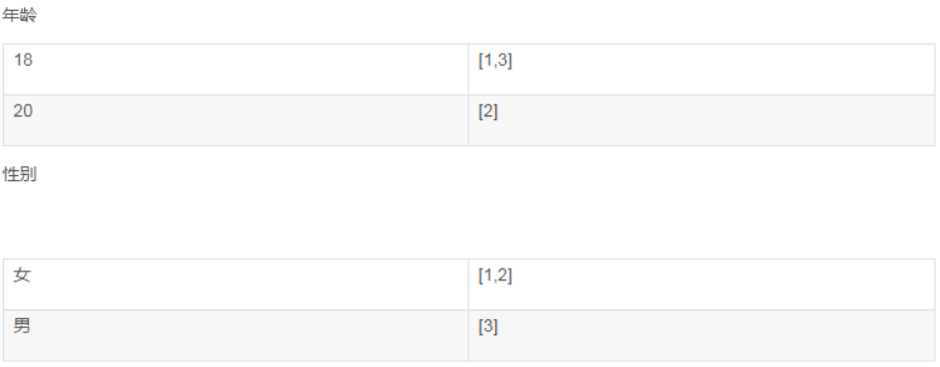
倒排索引
从图中可以看到是一个字段一个自己的倒排索引。key是字段（term关键词）,value是对应的文档id集合。因为区别于关系型数据库中通过主键id找到对应数据的索引，而是通过待搜索的值找到整行记录（文档id），称为倒排索引。
term-dictionary和term-index中存储的是什么数据，是什么数据结构，为什么需要term-dictionary和term-index？
Notes:
注意：实际上倒排索引中的内容更丰富，这里只是简化版。比如：关键词在文本中的位置，对应文档中出现的次数，每个文档的长度，相关度的评分等。

Slide 13
倒排索引
为什么需要term-index和term-dictionary？
当用户输入待搜索的关键词时，elasticSearch并不知道，倒排索引列表中（posting-list）是否含有key为用户搜索的关键词。如果没有term-dictionary，直接搜索posting-list中保存的key-value，key是无序的，不可避免要扫描整个posting-list，找到关键词以后再获取对应文档id。这样的效率是十分低下的。
因此，lucene构造了一个有序的关键词集合，并使用FST的数据结构进行存储，这便是之前提到的term-dictionary。这种设计，提高了查询的效率并减少了存储的空间。这样我们就可以很快地定位到用户搜索的关键词。再通过这个关键词，到posting-list中获取对应的文档id（关于FST的数据结构，有兴趣的小伙伴可以自行了解）。
然而，term-dictionary和posting-list都是存储在磁盘中，以文件的形式存在。那么搜索的时候，不可避免会有磁盘IO。为了尽可能少的读磁盘，有必要把一些数据放到内存中。但是term-dictionary本身太大了，很有可能包含百万级别的关键词，无法完整放到内存里。Lucene需要设计一种更加不占空间的数据结构，来保存海量的关键词集合，存放在系统缓存（即内存中）。这便是之前提到的term-index。
term-index的数据结构是怎么样的？为什么可以节省空间放在内存中？

Slide 14
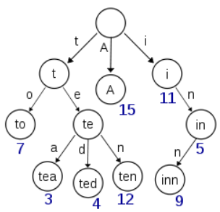
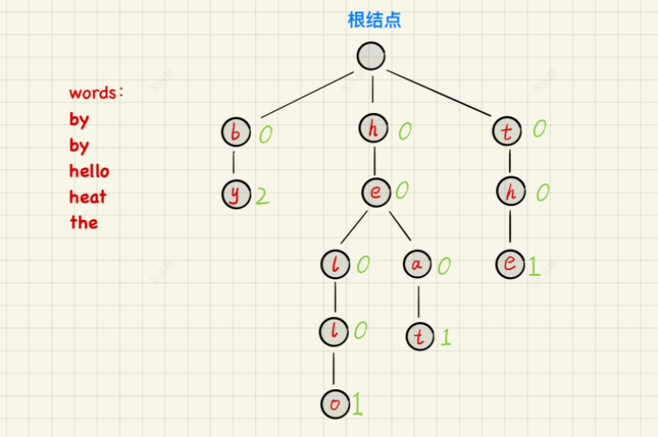
倒排索引
term-index使用的只保存关键词前缀的前缀树
标准前缀树
标准的前缀树，是一棵不平衡的多叉树，可以保存不同字符串的公共前缀，节省空间及减少搜索时间，保存尽可能多的单词。由于内存空间十分宝贵，Lucene在此基础上进行了优化，只保存了关键词的前缀，并不保存完整的关键词。当前缀完全相同时，到term-dictionary中找到匹配的第一个单词，继续向后遍历，直到与搜索词完全匹配（可以参考倒排索引完整的结构）
为了进一步节省空间，Lucene对索引文件采用了特定的算法进行了进一步压缩，有兴趣的同学，可以继续了解。
Notes:
标准的前缀树中，数字若不为0，代表以该字母结尾的单词，出现了几次。

Slide 15
es实例目录结构
bin: es脚本存放目录，如elasticsearch
config: 配置文件目录，如elasticsearch.yml
lib: elasticsearch运行需要的类库；
jdk: elasticsearch运行需要的java环境
log: es系统日志
data: elasticsearch数据保存的路径

Slide 16
es实例基本配置
cluster.name: name 集群的名称
transport.port: port 集群的端口，默认为9300
node.data: true/false 本节点是否可以作为数据节点
path.logs: url 日志存储路径
path.data: url 数据存储路径
node.name: node-1 当前节点的名称
http.port: port 指定本节点的端口号，默认9200
cluster.initial_master_nodes: [“node-1”] 指定本节点为主节点（可选）
discovery.seed_hosts: [“ip1:tport1”,”ip2:tport2”,…] 集群的每个实例地址

Slide 17
es基本知识
索引词（term）：
在elasticSearch中索引词（term）是一个能够被索引的精确值。特点是不可以被通过指定字符再次分词，且区分长度和大小写，唯一匹配，可以通过term进行准确的搜索。
文本（text）：
文本是一段普通的非结构化文字。通常，文本会被分析成一个个索引词。
分析（analysis）：
依赖于特定的分词器，可以将文本分析后分析成指定的索引词。
索引（index）：
具有相同结构的文档集合。可以类比于关系型数据库（如mysql）中表的概念。单个集群中，可以定义多个业务需要的索引。
类型（type）：
索引中，可以定义一个或多个类型，类型是索引的逻辑分区，表示为同一个索引中不同类型的是一个type，为_doc，未来将移除。
数据。定义为具有一组公共字段的文档。6.x版本之前可以设置多个type，6.x后默认
为什么要逐渐废除类型（type）？
Notes:
原因：
1、同一个es索引中，不同type的同名字段，由同一个lucene字段来支持，且不同的type是存储在同一个es索引中的，因此不同type中，相同字段的定义（mapping应该一致）
那么在如下情景，可能发生混乱：如同一个es索引中，a type的product字段类型为int，b type的product字段，根据业务却应该为text。
2、同一个索引中的不同类型对应的document，可能存在数据不均衡的情况，我们当然不想为了只有很少文档的类型，去浪费一整个分片存储。
3、一个映射类型代表着一个被索引的文档或实体的类型，如果在一个index中建立很多实体（type）,然而他们却没有相同的字段，会导致数据稀疏，会影响Lucene有效压缩文档的能力。

Slide 18
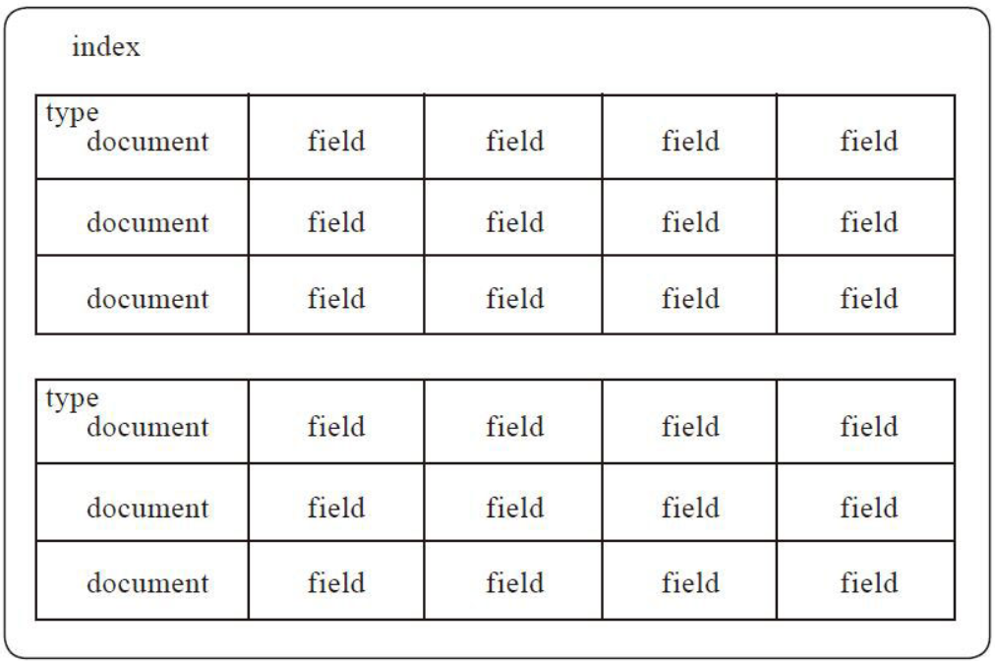
es基本知识
文档（document）：
存储在elasticSearch中的一个JSON类型的字符串。可以类比为关系型数据库（如mysql）中的一行（多个不同类型字段组成）。每个文档都是一个JSON对象，存储了零个或多个字段或者键值对。文档id可以类比为主键id。
映射（mapping）：
映射可以类比为关系型数据库（如mysql）中的表结构。每个索引都有一个映射，定义了索引中的每一个字段类型，以及一个索引范围内的设置。可以事先定义，也可以存储数据时，由es自动生成，强烈建议事先定义映射结构。

Slide 19
es集群相关概念
集群（cluster）：
集群由一个或多个节点组成，对外提供服务、索引及搜索功能。一个集群有默认名称（elasticSearch）。该名称很重要，因为多个节点的集群名称如果 相同，启动实例时会自动加入该集群。因此如果有多个集群（比如需要开发集群、测试集群），需要保证不同集群的名称不同。
节点（node）：
一个节点是一个逻辑上独立的服务，它是集群的一部分，可以存储数据，并参与集群的索引和搜索功能；也可以只当作协调器节点，作为请求转发的节点，因为每个节点都存储着其他节点的元信息。
路由（routing）：
当存储一个文档的时候，它会存储在唯一的主分片中，具体哪个分片是通过散列值进行选择。默认情况下，这个值是由文档的ID生成。如果文档有一个指定的父文档，则从父文档ID中生成，该值可以在存储文档的时候进行修改（关于父子文档，有兴趣的小伙伴可以自行了解）

Slide 20
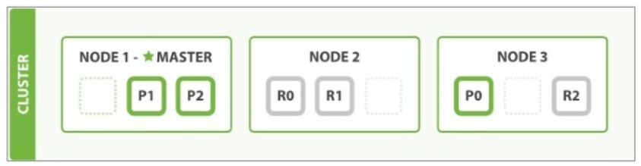
es集群相关概念
分片（shard）：
分片是单个Lucene实例，这是Elasticsearch管理的比较底层的功能。索引是指向主分片和副本分片的逻辑空间。使用时只需要指定分片的数量即可。
主分片（primary shard）：
每个文档都存储在一个分片中，当你存储一个文档的时候，系统会首先存储在主分片中，然后会复制到不同的副本中（默认一个索引有5个主分片）。
Notes:
为什么需要分片？一个索引可以存储很大的数据，这些空间可以超过一个节点的物理存储的限制。仅从单节点搜索数据可能会很慢，一台物理机也无法存储大量的数据。因此，Elasticsearch将索引分解成多个分片。每个分片本身是一个全功能的、独立的单元，可以托管在集群中的任何节点。
如图所示，同编号的副本分片不会和主分片放在同一个节点。如果有一台服务器宕机，数据不会发生丢失，整个集群依旧可用。

Slide 21
es集群相关概念
副本分片（replica shard）：
每一个分片有零个或多个副本。副本主要是主分片的复制。作用如下：
1、增加高可用性：当主分片失败的时候，可以从副本分片中选择一个作为主分片。
2、提高性能：当查询的时候可以到主分片或者副本分片中进行查询。
有了分片，es系统就可以水平分割扩展数据，亦可分配和并行操作（可能在多个节点）提高性能和吞吐量。
复制（replica）：
复制功能可以解决单点问题。当网络故障导致分区时，复制可以对故障进行转移，保证系统的高可用。
注意：es主分片的数量一旦指定，不可更改；副本分片的数量可以更改。
原因：
协调器节点在对读请求进行转发时，对任意一条数据计算其对应分片时使用的公式为：shard = hash(routing) % number_of_primary_shards。
每个document数据都有一个routing参数，默认是doc_id的值，而计算的结果，取决于分母。而分母是主分片的个数，一旦发生变化，会导致根据计算结果（存储位置）获取不到数据的问题，但数据实际存在。
Notes:
复制功能的重要性：
1、它提供了高可用性，当节点失败的时候不受影响。需要注意的是，一个复制的分片不会存储在同一个节点中。
2、它允许你扩展搜索量，提高并发量，因为搜索可以在所有副本上并行执行。

Slide 22
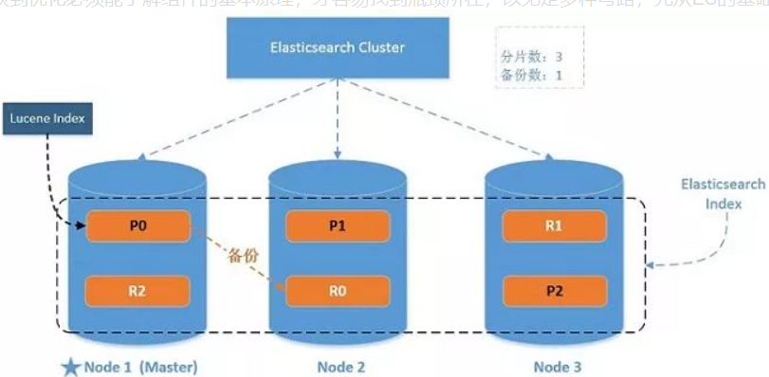
es集群架构
一个索引中的数据，往往划分为多个分片存储在不同的节点（服务器）上。所有分片存储的数据的集合，称为es的index，而某个分片对应的是Lucene的index。
集群的健康状态有三种：
Green，所有的主分片和副分片都正常运行
Yellow，所有的主分片都正常运行，但不是所有的副分片正常运行，存在单点问题
Red，集群不可用，有主分片没能正常运行
Notes:
需要注意的是，由于主分片数指定后，即不可修改，因此需要提前规划好，过小会导致后续无法通过增加节点实现水平扩容；过大会导致一个节点上分布过多分片，造成资源浪费。
如何合理的设置主分片数量？

Slide 23
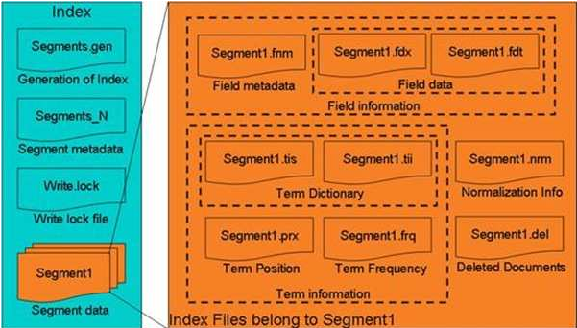
Lucene索引（拓展）
通过之前的介绍，我们在elasticSearch的集群架构图中可以看到，一个分片就是一个Lucene索引。Lucene索引是什么？倒排索引和document文档（实际的数据）分别存放在哪里？
Lucene索引数据结构
查阅资料知，Lucene索引由四部分组成：Segments.gen文件、Segments_N文件、write.lock文件、一组segmentN文件。通过查看elasticSearch的数据存储目录：/elasticSearch/data/nodes，发现存储着若干后缀名不同的文件，这与图中黄色区块的内容相吻合。Lucene这四部分文件有什么含义？有什么作用？

Slide 24
Lucene索引（拓展）
索引（Lucene）：
Lucene索引由多个文件组成，这些文件放在同一个目录下。如上页的图。
段（Segment）：
一个Lucene的索引由多个段文件组成，段与段之间独立。添加新文档可生成新的段，达到阈值（段的个数，段中包含的文件数）时，会触发段合并。
在同一个文件夹下，具有相同前缀的文件属于同一个段
segments.gen和segment_N（N为具体的一个数字，可以理解为版本号）是段的元数据文件，他们保存了段的属性信息。
每个段本身就是一个倒排索引
文档（Document）：
一个文档可由多个域（Field）组成，比如一篇新闻，有标题、作者及正文等多个属性，这些属性可以看成文档的域。
不同的域可以指定不同的索引方式，比如指定不同的分词方式，是否构建索引，是否存储等。

Slide 25
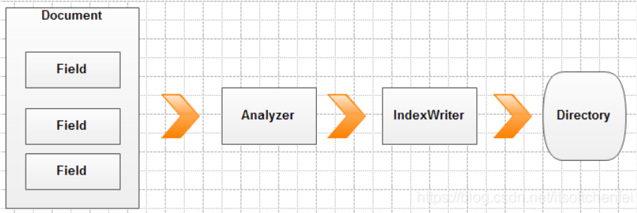
Lucene索引（拓展）
document文件生成segment文件的大致流程
一个完整的数据（document）通过分词器的分析，解析成一个个关键词，再通过indexWriter接口，生成一组segment文件，保存在es实例的data目录中（indexWriter接口的实现及原理，小伙伴可以自行了解，在此不做解释）。
词（Term）：
词是Lucene索引的最小单位，是经过词法分词和语法分析处理后的字符串。
Lucene的一个index文件存放在同一个文件夹下，由多个文件组成。

Slide 26

Lucene索引（拓展）
segments.gen：
用于帮助定位到最新的segments_N。
格式：
Lucene目录中，可能存在多个segments_N文件（实际操作也可以验证）。其中N值最大的segments_N文件代表最新的一次提交，它包含当前索引目录中所有索引信息。
为什么存在多个segments_N文件？
旧的segments_N暂时不能被删除（原因在indexWriter接口的实现中，感兴趣的小伙伴可自行了解）
segments_N ：
段的元数据信息文件，当前索引目录中所有有效的段信息文件。保存了此索引包含了多少个段，每个段包含多少篇文档等信息。（可以得出结论，实际的数据值（document）和倒排索引都保存在生成的segment文件中，只是后缀名不同，参考Lucene数据结构图中的黄色区域）

Slide 27
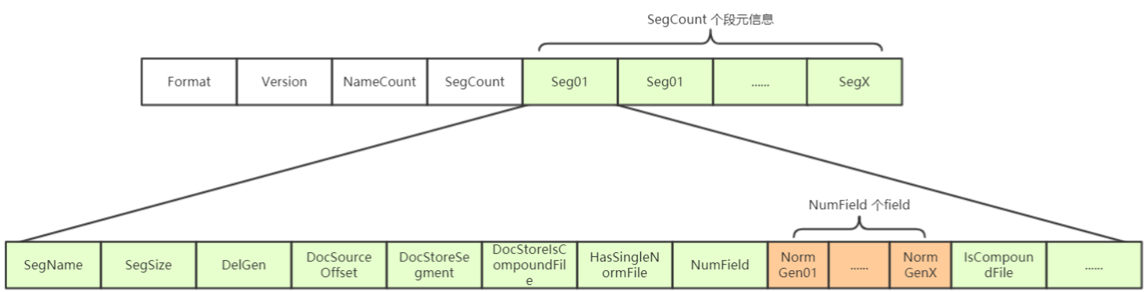
Lucene索引（拓展）
segments_N文件包含以下信息：
Format：Lucene索引文件格式的版本号。由于Lucene是在不断开发过程中的，不同版本
的Lucene可能有不同索引文件格式，所以规定了文件格式的版本号。
Version：Lucene索引的版本号，segmentInfos对象发生更改的次数。
NameCount：下一个新段的段名，用来给新的segmentInfo文件提供名字的前缀值。
SegCount：段的个数，当前索引目录中的有效的段信息文件。
SegCount个段的元数据信息：Seg01、Seg02、Seg03…（这便是实际的segment文件）

Slide 28
Lucene索引（拓展）
segments文件包含以下信息：
SegName：段名，segmentInfo文件及对应的其他索引文件的名字前缀。
SegSize：此段包含的文档数。
（注意：此段包含已经被删除尚未optimize的文档。在optimize之前，Lucene的段中包含
了所有被索引过的文档，而被删除的文档是保存在.del文件中的。在搜索时，如果从段
中读取到了被删除的文档，然后再用.del的标志，将这篇文档过滤掉，不返回给用户。
optimize时，会触发段的合并，此时不会将已标记删除的文档合并到新segment中）
关于Lucene索引的optimize过程，感兴趣的小伙伴可以自行了解。
DelGen：.del文件的版本号，当indexWriter接口向Lucene索引文件中提交删除操作的
时候，加1，并生成新的.del文件。在optimize之前，删除的文档是保存在.del文件中的。
补充：commit points文件，在该列表中存放着所有已知的所有段，包含segments文件（一组segment文件）和.del文件

Slide 29
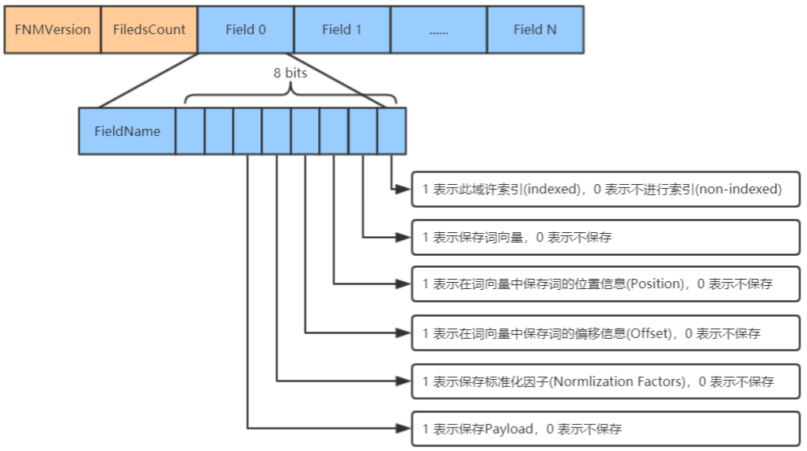
Lucene索引（拓展）
一个段（segment）中包含多个域，每个域都有一些元数据信息，保存在.fnm文件中，
.fnm文件格式如下：
通过以上介绍，想必小伙伴已经发现，一个segment文件由多个不同后缀的文件组成，每种后缀的文件有不同的作用。比如我们重点关注的倒排索引，posting-list文件中的doc_id集合，就保存在后缀名为.frq的文件中。其他文件，感兴趣的小伙伴可以自行了解。

Slide 30
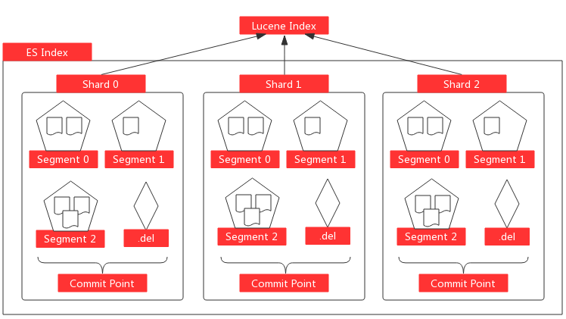
索引结构的完整视角（拓展）
Lucene index和ElasticSearch index关系的完整视角
经过上述倒排索引、es索引、Lucene索引的介绍，elasticSearch索引整体架构可以用上图进行表示。

Slide 31
文档搜索的实时性（拓展）
通过之前的介绍，对倒排索引及Lucene索引有了初步的认识。那么，es中有另一个重要的特性，即实时性（准实时性）。通俗一点说就是elasticSearch可以实现查询到1秒前新增或修改的数据。
前文中提到，倒排索引写入磁盘后是不可变的，如果想修改一个document，就需要重建整个倒排索引。那么文档的准实时查询如何实现？
简单来说，elasticSearch解决倒排索引不变性和更新索引的方式是使用多个索引，利用新增的索引来反映修改，在查询时从旧到新一次查询，最后对结果合并。
而数据写入es的大致流程是：暂时先不将数据写入磁盘，而是在内存中缓冲一段数据（缓存在一个in-memory.buffer中），再将这些数据刷写入磁盘。每次写入硬盘的这批数据成为一个segment，但写入的过程很缓慢。需要等待flush操作将内存中创建的segemnt中的数据刷到磁盘。
为了提高实时性，先在内存中创建segment，并且允许读请求来查询。这段过程称为refresh。refresh时，会将buffer中的所有文档清空，并生成segment。
es默认每一秒执行一次refresh，因此文档的实时性被提高到1秒。
Notes:
refresh发生的时机：
间隔时间达到时：index.settings.refresh_interval设定，默认1秒。
Index.buffer 占满时，大小通过indices.memory.index_buffer_size设置，默认为jvm heap的10%。
flush发生时。

Slide 32
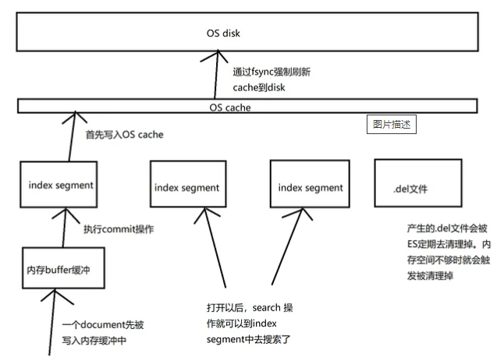
文档搜索的实时性（拓展）
为了避免内存中的segment未刷写入磁盘时就发生宕机，导致其中的文档无法恢复，es引入了translog机制。
写入文档到in-memory.buffer时，同时写入translog。默认translog文件会即时写入磁盘。接下来才是flush操作，将内存中创建的segment通过fsync操作强制刷写到磁盘。整体过程如下：
有小伙伴会说，这个过程太复杂了，不论是文字还是整体的流程图，都无法明白实时性是如何实现的，也不清楚数据写入的整个流程。不着急，让我们继续看详细的写入流程介绍，再回过头来看整个流程。
Notes:
flush负责将内存中创建的segment刷写到磁盘，主要有以下工作：
将translog写入磁盘；
将index.buffer清空，其中的文档（document）生成一个新的segment，相当于一个refresh操作；
更新commit point并写入磁盘；
执行fsync操作，将内存中的segment写入磁盘；
删除旧的translog文件
发生的时机：
间隔时间到达时（es5.X后无法修改，默认为30分钟）
translog占满时（大小可以通过参数配置，默认512MB，每个Lucene index有自己的translog）。

Slide 33
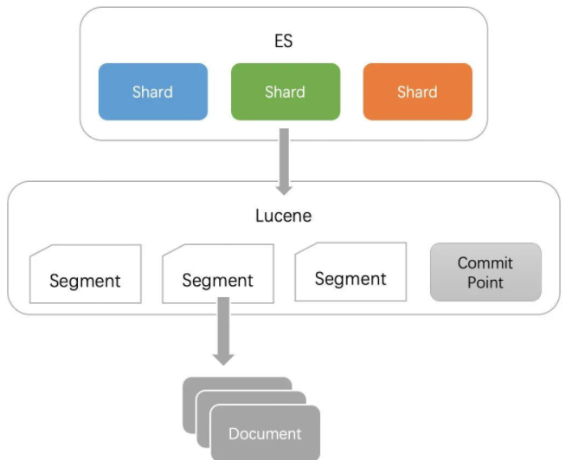
文档搜索的实时性（拓展）
详细流程是怎样的？让我们从头梳理。
发生写请求时，es路由到主分片进行操作。每一个分片就是一个Lucene 索引，根据前文介绍知，一个Lucene索引包含多个segment文件和一个commit point文件。

Slide 34
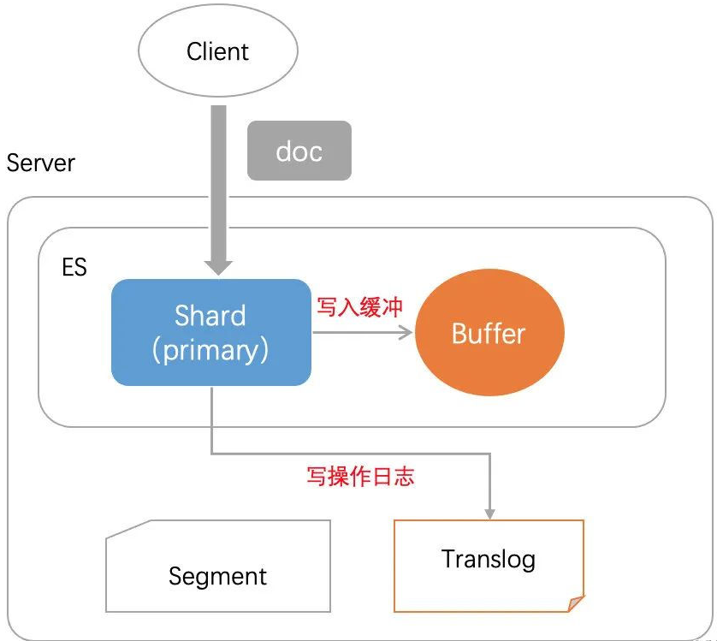
文档搜索的实时性（拓展）
如果每次写操作直接落盘，那么由于磁盘I/O，效率很低。
es使用了一个内存缓冲区（in-memory.buffer），先把要写入的数据存入buffer这块内存区域。内存性能好，但是可能导致数据丢失。es使用了日志文件translog，类似Hbase的WAL日志，记录每一条操作日志，若本服务器出现故障，重启之后从translog中恢复数据。由于日志文件只做追加操作，写入速度很快。

Slide 35
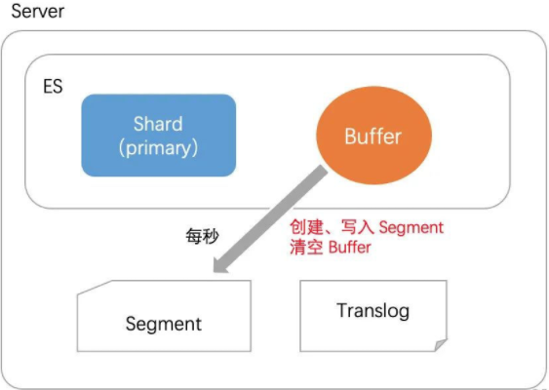
文档搜索的实时性（拓展）
buffer区域的数据如何写入segment文件中？
es每隔一秒执行一次refresh操作，在系统文件缓存中创建一个segment文件，将buffer中的数据写入这个segment，并清空buffer区域。注意，此时进入segment文件中的数据就进入了Lucene，并建立好了倒排索引，可以被搜索到。
正是由于每隔一秒执行的refresh操作，使得es的实时性为1秒左右。

Slide 36
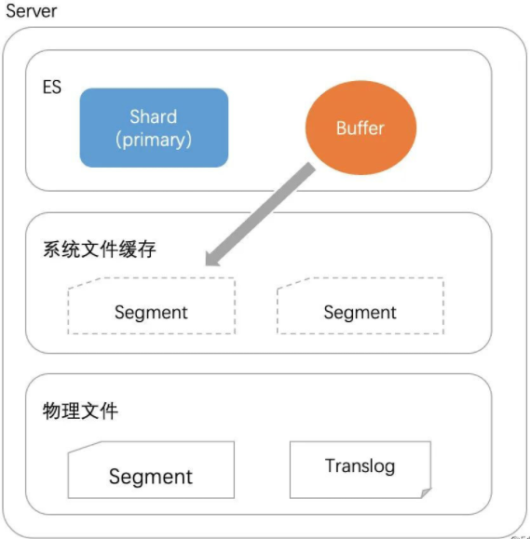
文档搜索的实时性（拓展）
如何进一步提升写segment的效率？
此时，es虽然把数据写入了segment文件，但实际上还没有真正落盘。因为操作系统也是有缓存的，操作系统层面上进行了一层优化，由操作系统本身决定何时使用物理落盘的时间。
之前已经介绍，进入segment文件中的数据就进入了Lucene，并建立好了倒排索引，可以被搜索到。

Slide 37
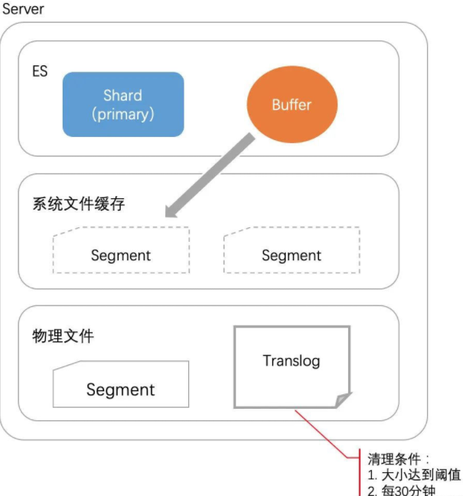
文档搜索的实时性（拓展）
translog日志文件越来越大怎么解决？
随着写入translog日志的数据持续增加，translog文件越来越大，需要清理。
触发清理需要2个条件：
大小触发设定的阈值
持续写入时间达到30分钟
任意一个条件满足，即触发commit提交操作。

Slide 38
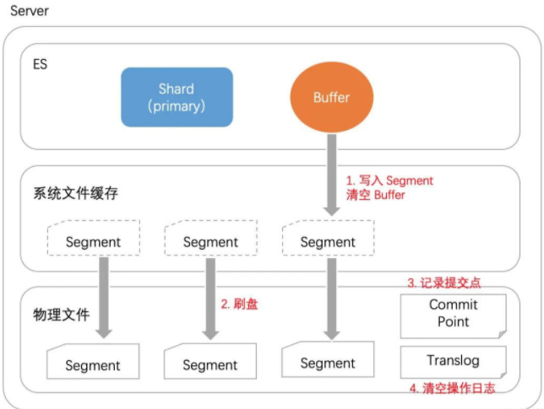
文档搜索的实时性（拓展）
什么是commit提交操作？
流程为：1、执行refresh操作；2、把这次提交动作之前所有没有落盘的segment强制刷写到磁盘，确保写入物理文件；3、创建一个提交点，记录这次提交对应的所有segment，写入commit point文件；4、清空translog文件，之前的translog日志不需要了。

Slide 39
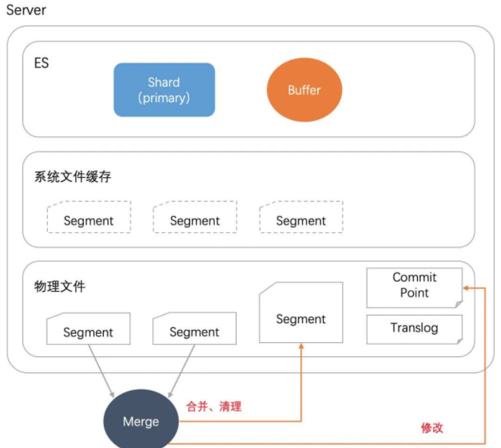
文档搜索的实时性（拓展）
通过执行上面的流程，一秒产生一个segment文件，segment太多怎么办？
es有一个后台程序，用于merge这些segment文件，把小segment文件合并为一个大的segment文件，并修改commit point文件中的segment记录。
es接收到删除数据请求时，不会真的到segment文件中把数据删除。而是把要删除的数据写到.del文件中，在读操作进行时根据.del文件中的标志进行过滤。
merge合并时，才是真正的删除，合并后segment中就没有删除的记录了。

Slide 40
遗留的问题
indexWriter接口的原理和作用？
父子文档的用法和优缺点？
倒排索引中，相关性分数统计是如何实现的？有什么作用？
倒排索引的压缩算法是怎样的？如何对索引文件进行压缩的？
Lucene索引优化的过程和原理？
segment文件由多个不同后缀名的文件组成，他们的数据结构如何？有什么作用？
FST数据结构是怎么样的？为什么term-dictionary采用这种数据结构？
生产环境如何设置合理的主分片数量？
水平扩容时，如何无感知地对集群进行扩容？是灰度还是动态配置？

Slide 41
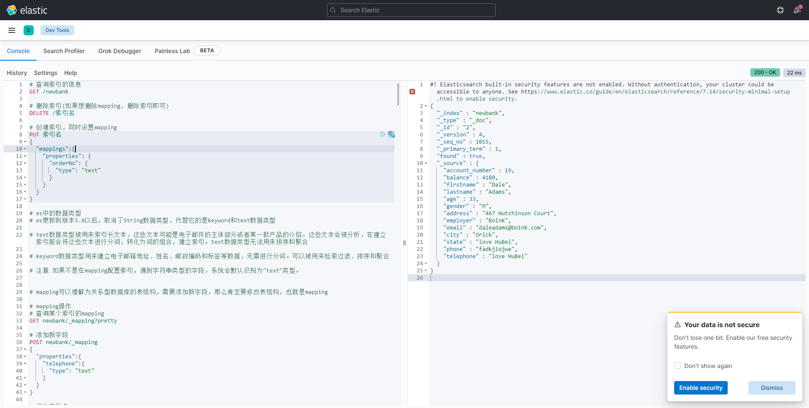
es常见dsl的使用方法
已经使用10.7.86.206、10.7.86.169、10.7.86.182三台服务器搭建了es集群，可以在
10.7.86.206:5601地址的kibana实例的devtools模块，对es集群进行操作及演示。

